Slide 1
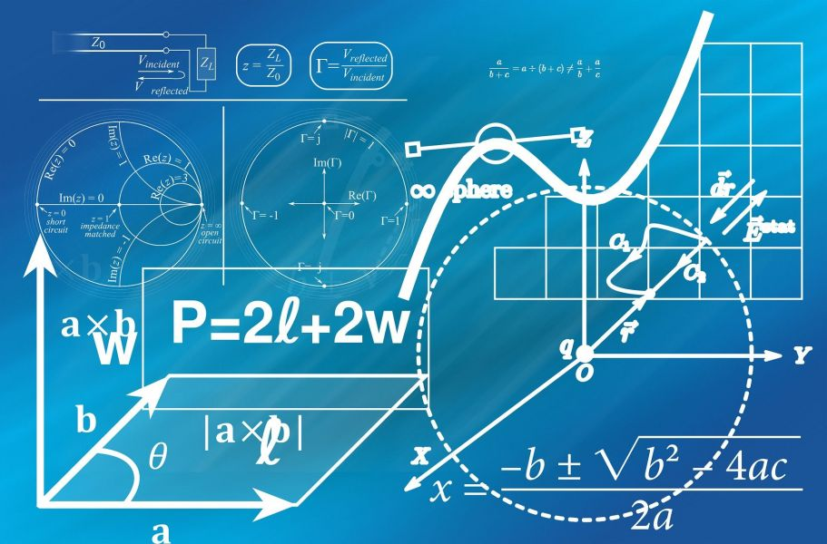
STUDIERICHTING 2de GRAAD
4 of 5 uur WISKUNDE

Slide 2
STUDIERICHTING 2de GRAAD - WISKUNDE
ALGEMEEN
Een vergelijking tussen richtingen met 4 en 5 uur wiskunde:
De onderwerpen die behandeld worden zijn nagenoeg gelijk.
Het verschil tussen de twee cursussen lijkt niet veel (1 uur meer), maar het verschil is heel groot: 5u: leerstof wordt vooral inzichtelijk benaderd $⟷$ 4u: meer letterlijke benadering
Het tempo ligt heel wat hoger in de cursus met 5 uur wiskunde. De leerlingen leren ook meer zelfstandig werken.

Slide 3
STUDIERICHTING 2de GRAAD – WISKUNDE
 | Economie |  |  |  | Grieks-Latijn |  | Latijn |  |  |  | Humane Wetenschappen |  | Wetenschappen
 | +WISK |  | +ECO |  |  |  | +WISK |  | +TALEN
 | III | IV | III | IV | III | IV | III | IV | III | IV | III | IV | III | IV
Wiskunde | 5 | 5 | 4 | 4 | 4 (+1) | 4 (+1) | 5 | 5 | 4 | 4 | 4 (+1) | 4 (+1) | 5 | 5
Nederlands | 4 | 4 | 4 | 4 | 4 | 4 | 4 | 4 | 4 | 4 | 4 | 4 | 4 | 4
Frans | 4 | 4 | 4 | 4 | 3 | 3 | 4 | 3 | 4 | 4 | 4 | 4 | 4 | 4
Engels | 3 | 2 | 3 | 2 | 2 | 2 | 2 | 2 | 3 | 2 | 3 | 2 | 3 | 2
Duits | - | 1 | - | 1 | - | 1 | - | 1 | - | 1 | - | 1 | - | 1
Geschiedenis | 2 | 2 | 2 | 2 | 2 | 2 | 2 | 2 | 2 | 2 | 2 | 2 | 2 | 2
Godsdienst | 2 | 2 | 2 | 2 | 2 | 2 | 2 | 2 | 2 | 2 | 2 | 2 | 2 | 2
Latijn | - | - | - | - | 4 | 4 | 5 | 5 | 5 | 5 | - | - | - | -
Grieks | - | - | - | - | 4 | 4 | - | - | - | - | - | - | - | -
Aardrijkskunde | 1 | 1 | 1 | 1 | 1 | 1 | 1 | 1 | 1 | 1 | 1 | 1 | 2 | 2
Biologie | 1 | 1 | 1 | 1 | 1 | 1 | 1 | 1 | 1 | 1 | 1 | 1 | 2 | 2
Chemie | 1 | 1 | 1 | 1 | 1 | 1 | 1 | 1 | 1 | 1 | 1 | 1 | 2 | 2
Fysica | 1 | 1 | 1 | 1 | 1 | 1 | 1 | 1 | 1 | 1 | 1 | 1 | 2 | 2
Informatica | 1 | 1 | 1 | 1 | - | - | 1 | 1 | 1 | 1 | 1 | 1 | 1 | 1
Economie | 4 | 4 | 5 | 5 | - | - | - | - | - | - | - | - | - | -
Gedragswet | - | - | - | - | - | - | - | - | - | - | 3 | 3 | - | -
Cultuurwet | - | - | - | - | - | - | - | - | - | - | 2 | 2 | - | -
Lichamelijke opv. | 2 | 2 | 2 | 2 | 2 | 2 | 2 | 2 | 2 | 2 | 2 | 2 | 2 | 2
Muzikale opv. | 1 | - | 1 | - | 1 | - | 1 | - | 1 | - | 1 | - | 1 | -
Plastische op. | - | 1 | - | 1 | - | 1 | - | 1 | - | 1 | - | 1 | - | 1
LESSENTABEL

Slide 4
STUDIERICHTING 2de GRAAD - WISKUNDE
LESSENTABEL
De richtingen Grieks-Latijn en Humane Wetenschappen kunnen zowel met 4 uur als met 5 uur wiskunde gevolgd worden.
De leerlingen in deze richtingen die kiezen voor 5 uur wiskunde, sluiten gedurende 4 lesuren aan bij een andere richting met 5 uur wiskunde. Eén uur wordt tijdens de middag apart aan deze leerlingen aangeboden.

Slide 5
STUDIERICHTING 2de GRAAD - WISKUNDE
DOEL
Wiskunde vormt de theoretische basis voor verschillende andere wetenschappen.
Bovendien speelt wiskunde een belangrijke, maar vaak onzichtbare rol in het dagelijks leven.
De abstracte en gestructureerde manier van denken is een belangrijke vaardigheid bij het verder studeren.

Slide 6
STUDIERICHTING 2de GRAAD - WISKUNDE
PROFIEL
Je bent bereid om regelmatig te werken, om zo ook inzicht in de leerstof te verwerven.
Je moet beschikken over voldoende doorzettingsvermogen om moeilijke wiskundeproblemen op te lossen.
Je hebt in de eerste graad blijk gegeven van voldoende wiskundige aanleg en je bent gemotiveerd om je in te spannen voor het vak.
Houd ernstig rekening met het advies van de klassenraad en van de leraar wiskunde op het einde van het tweede jaar.

Slide 7
STUDIERICHTING 2de GRAAD - WISKUNDE
DOORSTROOMMOGELIJKHEDEN
Als je 4 uur wiskunde hebt gevolgd, kan je in de derde graad verder studeren in alle studierichtingen, maar voor de meeste leerlingen zijn studierichtingen met component wiskunde een zeer zware keuze.
Als je 5 uur wiskunde hebt gevolgd, kan je in de derde graad verder studeren in alle studierichtingen. Het biedt de ideale voorbereiding op studierichtingen met component wiskunde.

